Slide 1
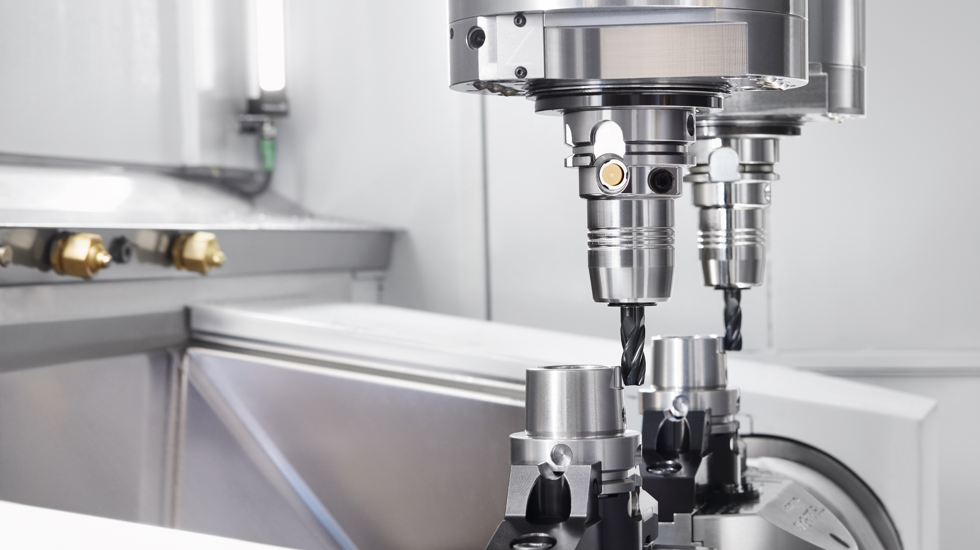

iTENDO² der intelligente Weg zum optimalen Prozess
Thomas Wittkowski

Slide 2
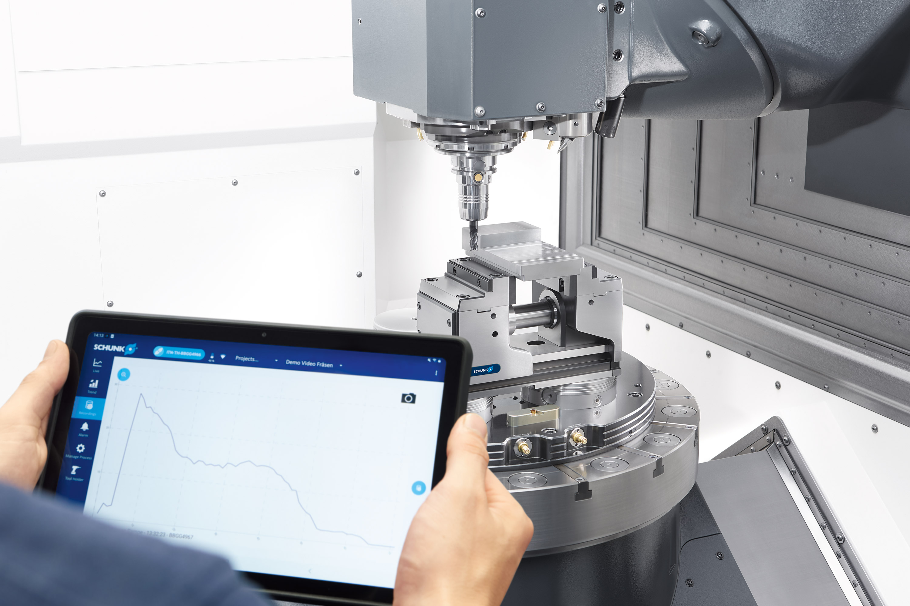

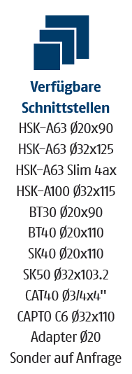
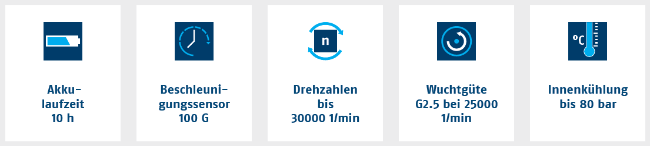
Beschleunigungssensor 100g integriert
Schwingungen direkt am Prozess aufnehmen
Drahtlose Signalübertragung auf Tablet
30.000 1/min
Gleiche Störkontur wie Standard WZH

Slide 3
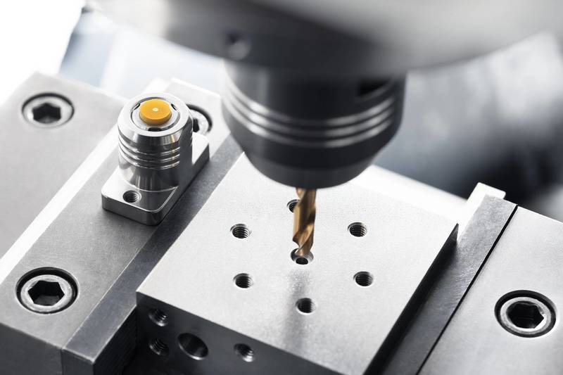
iTENDO² seismo als statische Ausführung mit Magnetsockel
Sehr einfach im Maschinenraum positionierbar
Ohne Vorbereitung sofort Einsatzbereit
Drahtlose Signalübertragung auf Tablet

Slide 4
Aktuelle Präsentation iTENDO²
iTENDO²
Präsentation immer aktuell im iTENDO TEAMs Ordner:
https://schunkgmbh.sharepoint.com/:f:/r/sites/iTENDOGesamt-O365/Freigegebene%20Dokumente/065-%20Sales%20DE%20-%20EN/GERMAN/Pr%C3%A4sentationen?csf=1&web=1&e=5hOY9N
Freigaben für TEAMs Ordner werden von Thomas Wittkowski verwaltet.

Slide 5
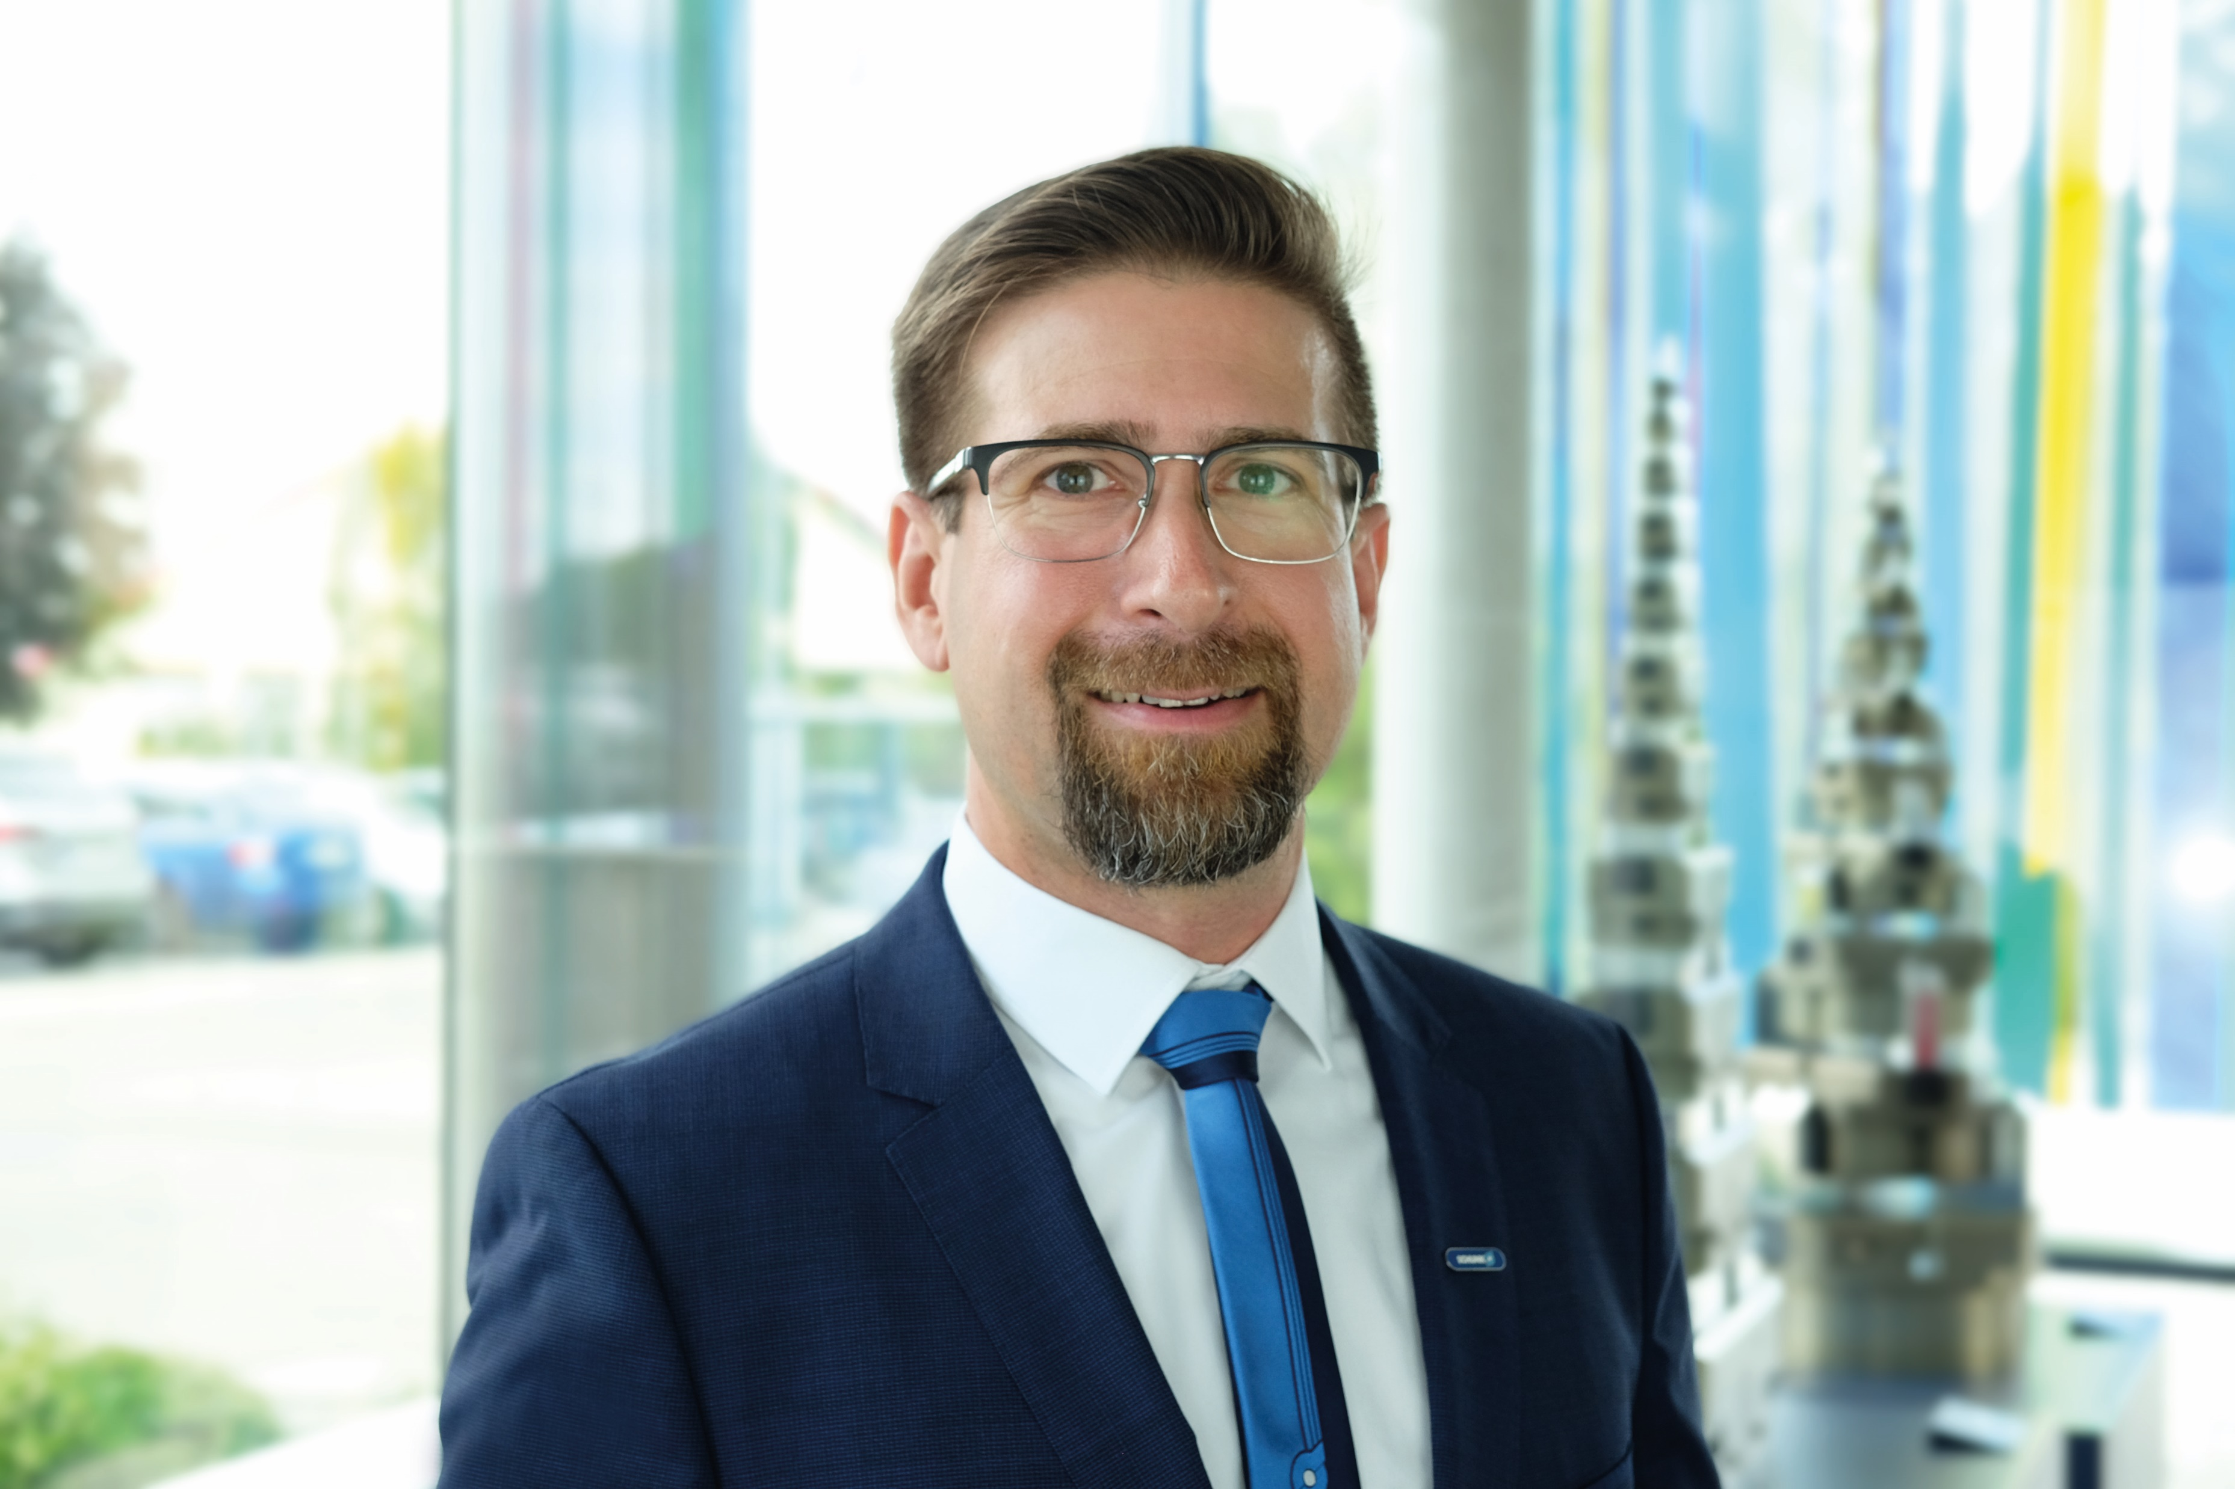
Ansprechpartner bei SCHUNK:
Thomas Wittkowski
Produkt Spezialist iTENDO
thomas.wittkowski@de.schunk.com
Mobil: +49 151 72122408

